Slide 1

课程回顾

Slide 2


程序的原理
计算机是根据指令操作数据的设备
程序是能够完成特定功能的一组指令序列
人
输入数据
处理数据
指令1
指令2
指令3
指令4
……
输出数据
机器

Slide 3
小游戏：模拟程序
任意数x
指令1：a = 2x + 1
指令2：b = 3a – 2
指令3：c = 2b + 3
指令4：说出c的值
指令5：说出a的值

Slide 4
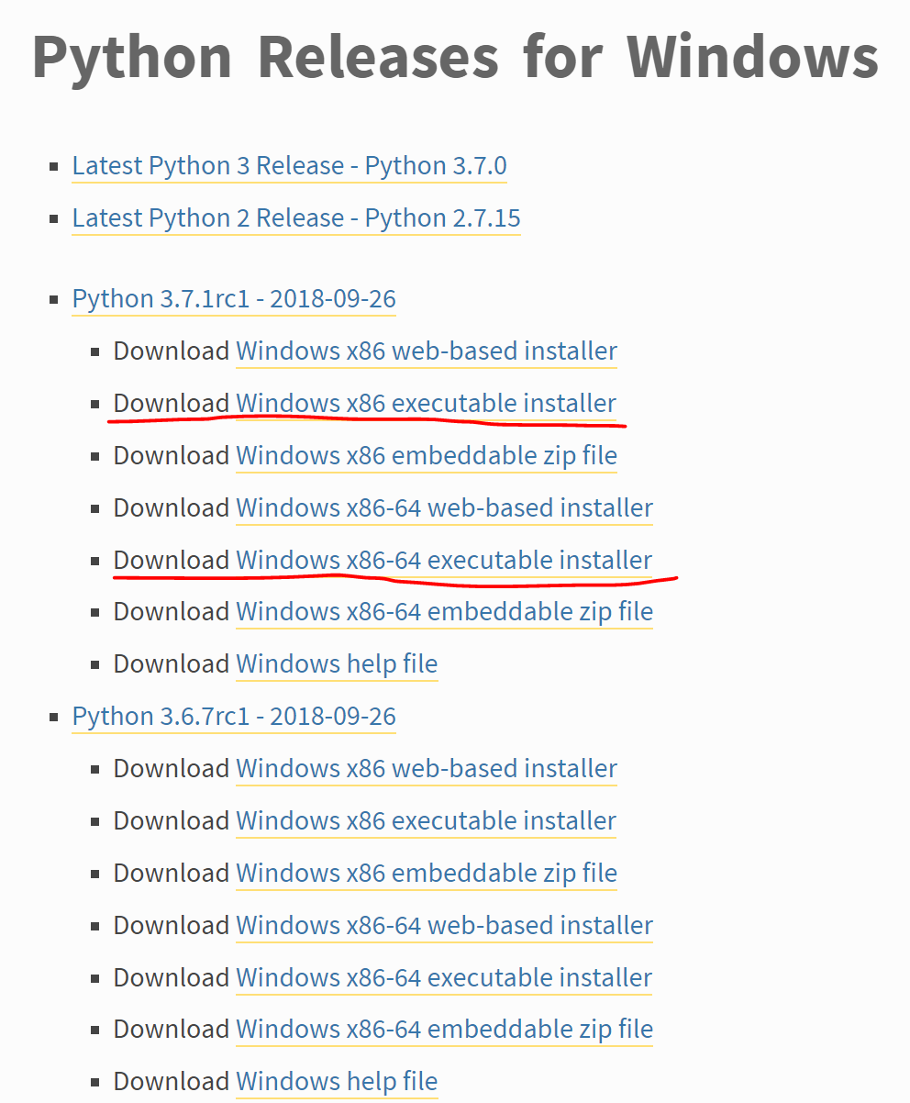
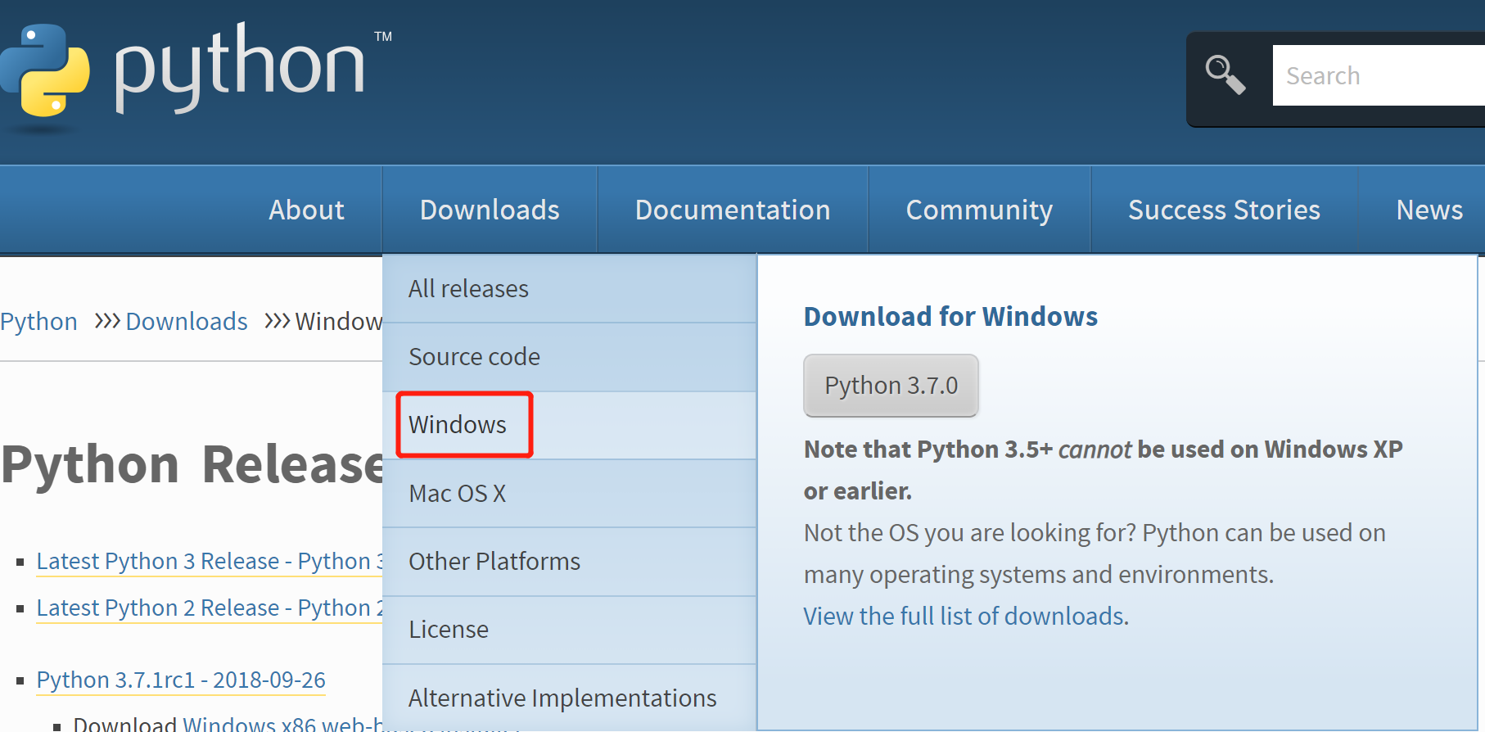
开始编程1：下载python
下载并安装Python基本开发和运行环境
Python主页网址：www.python.org/downloads/
根据操作系统不同选择不同版本
下载相应的Python 3.5以上系列版本程序

Slide 5
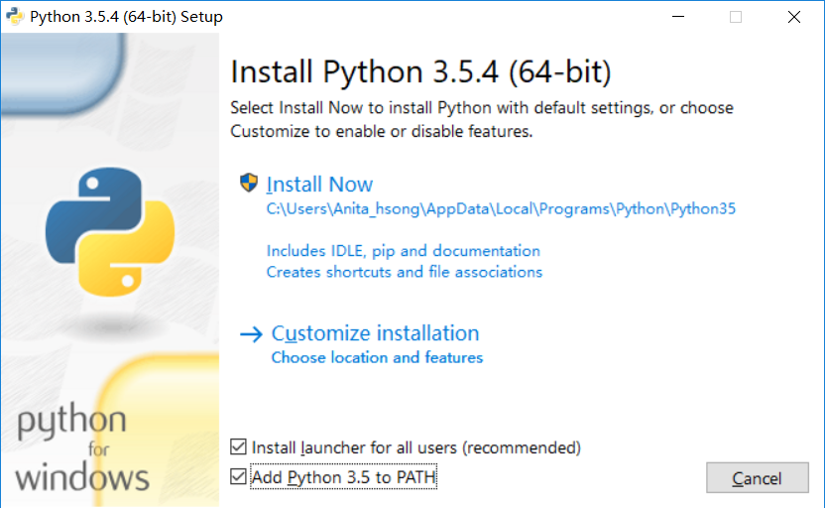
开始编程2：安装python

Slide 6
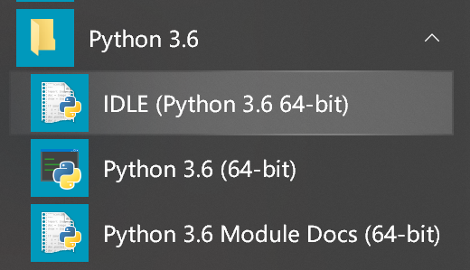
开始编程3：启动编程环境
“开始”→“Python3.x”→”IDLE”

Slide 7
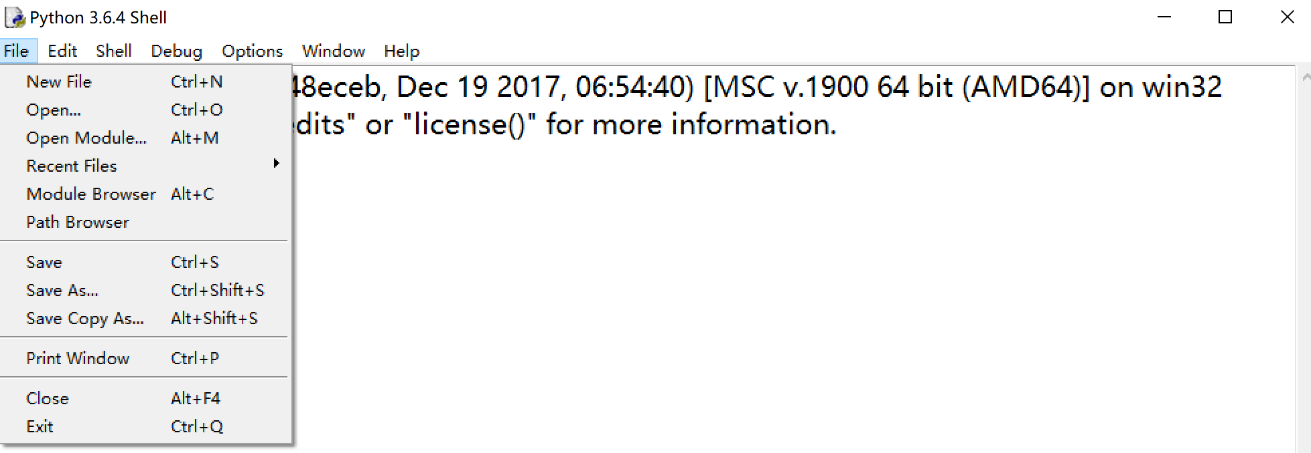
开始编程4：新建/保存Python文件
“File”->”New File”, 新建python文件
“File”->”Save”，保存python文件

Slide 8
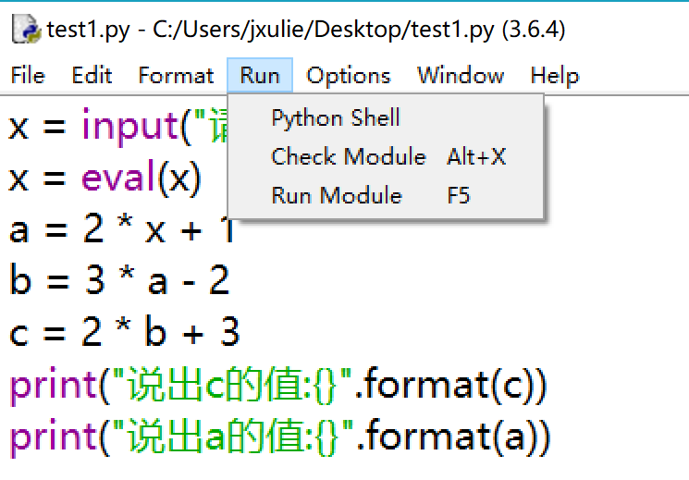
开始编程5：运行Python文件
在“***.py”中编写指令
“Run”->”Run Module” 运行程序，查看结果

Slide 9
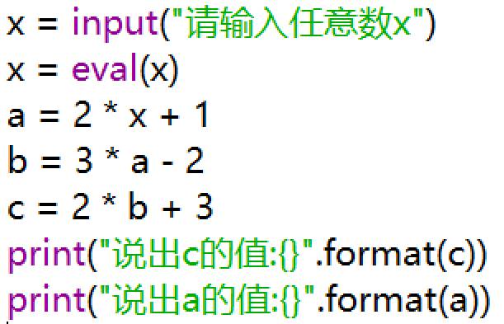
代码示例
任意数x
指令1：a = 2x + 1
指令2：b = 3a – 2
指令3：c = 2b + 3
指令4：说出c的值
指令5：说出a的值

Slide 10
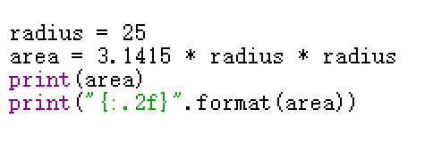
示例1：圆面积计算

Slide 11
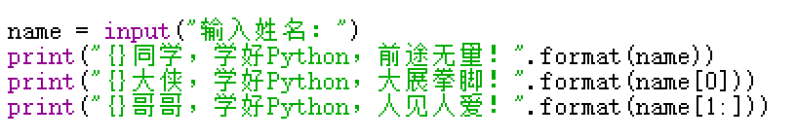
示例2：简单的人名对话

Slide 12
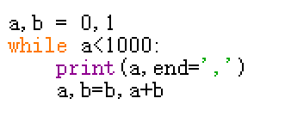
示例3：斐波那契数列的计算

Slide 13
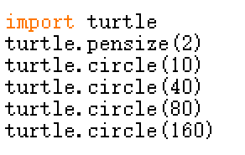
示例4：同切圆的绘制

Slide 14
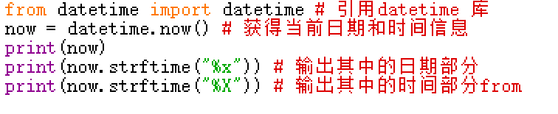
示例5：日期和时间的输出

Slide 15
程序的原理
计算机是根据指令操作数据的设备
程序是能够完成特定功能的一组指令序列
人
输入数据
处理数据
指令1
指令2
指令3
指令4
……
输出数据
机器

Slide 16
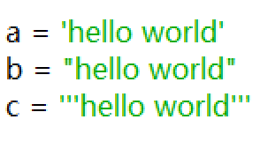
Python基本数据类型
数字
整数 int
1
浮点数（小数）float
1.1
复数 complex
1 + 2j
布尔值 bool
True, False
字符串 string
单引号 ‘hello world’
双引号 “hello world”
三引号 ''‘hello world'''

Slide 17
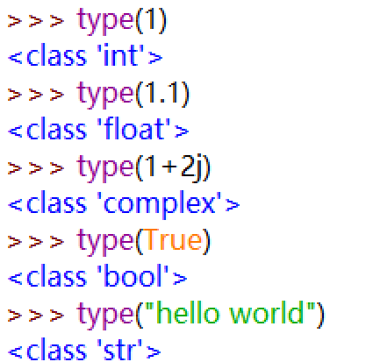
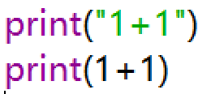
数字和字符串的区别
类型不同
功能不同
数字用于进行数值运算
字符串用于进行字符处理

Slide 18
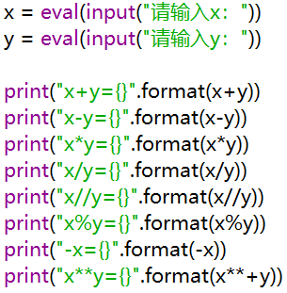
数值运算
操作符 | 描述
x + y | x与y之和
x - y | x与y之差
x * y | x与y之积
x / y | x与y之商
x // y | x与y之整数商
x % y | x与y之商的余数，也称为模运算
-x | x的负值，即：x*(-1)
+x | x本身
x**y | x的y次幂，即：x^{y}

Slide 19
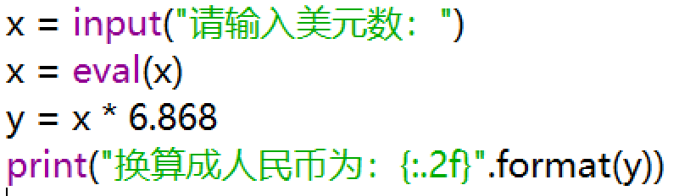
示例：汇率转换
1美元=6.8680人民币

Slide 20
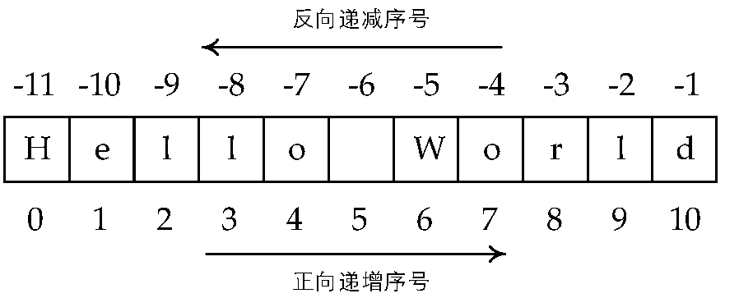
字符串的序号体系
正向递增序号
反向递减序号

Slide 21
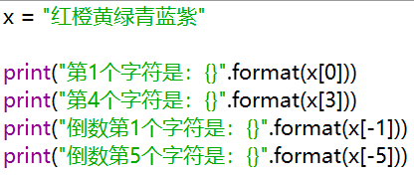
索引访问
单个索引可以访问字符串中的特定位置
从字符串中获取一个字符
格式为<字符串变量>[<索引>]

Slide 22
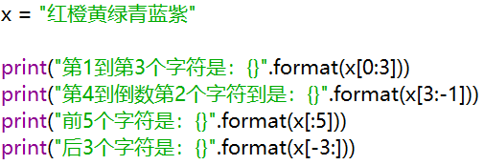
字符串区间访问
格式<字符串变量>[<start>:<end>]
<字符串变量>[N:M]表示一个左闭右开区间[N,M)

Slide 23
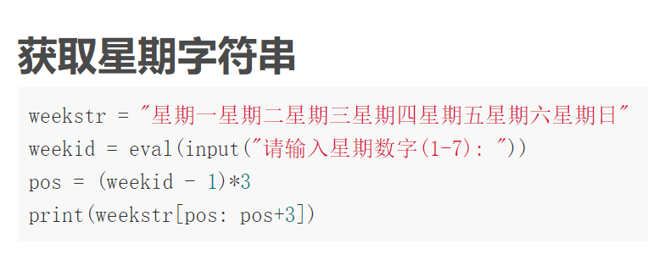
示例：获取星期字符串

Slide 24
Python语法元素
1.变量
2.赋值
3.函数(内置函数）
3.1 type()函数
3.2 print()函数
3.3 input()函数
3.4 eval()函数
4. 运算符
5. 语句

Slide 25
Python语法元素
1. 给代码中需要用到的数据类型取名字
1.变量
2.赋值
3.函数(内置函数）
3.1 type()函数
3.2 print()函数
3.3 input()函数
3.4 eval()函数
4. 运算符
5. 语句

Slide 26
1.变量
程序中值发生改变或者可以发生改变的元素
指令1：a = 2x + 1
指令2：b = 3a – 2
指令3：c = 2b + 3
指令4：说出c的值
指令5：说出a的值

Slide 27
变量的命名
允许
采用大写字母、小写字母、数字、下划线(_)和汉字等字符及其组合给变量命名
长度没有限制
禁止
名字的首字符不能是数字
中间不能出现空格
不能和保留字名字相同
注意
标识符对大小写敏感
python和Python是两个不同的名字

Slide 28
保留字
保留字即关键字，我们不能把它们用作任何变量名称
查看关键字列表
>>> import keyword
>>> keyword.kwlist
['False', 'None', 'True', 'and', 'as', 'assert', 'break', 'class', 'continue', 'def', 'del', 'elif', 'else', 'except', 'finally', 'for', 'from', 'global', 'if', 'import', 'in', 'is', 'lambda', 'nonlocal', 'not', 'or', 'pass', 'raise', 'return', 'try', 'while', 'with', 'yield']

Slide 29
Python语法元素
1.变量
2.赋值
3.函数(内置函数）
3.1 type()函数
3.2 print()函数
3.3 input()函数
3.4 eval()函数
4. 运算符
5. 语句
2. 将值赋给变量

Slide 30
2. 赋值
Python语言中，= 表示“赋值”，即将等号右侧的值计算后将结果值赋给左侧变量
a = 2
b = 3.4
c = “hello world”
d = ‘hello human’

Slide 31
Python语法元素
1.变量
2.赋值
3.函数(内置函数）
3.1 type()函数
3.2 print()函数
3.3 input()函数
3.4 eval()函数
4. 运算符
5. 语句
4. 进行运算操作

Slide 32
4. 运算符
算数运算符
+，-，*，/
% 取余
** 求幂
// 取整除
赋值运算符
=
+=，-=，*=，/=
比较运算符
==， !=
>, >=, <, <=
逻辑运算符
and 与
or 或
not 非

Slide 33
Python语法元素
1.变量
2.赋值
3.函数(内置函数）
3.1 type()函数
3.2 print()函数
3.3 input()函数
3.4 eval()函数
4. 运算符
5. 语句
5. 一条指令

Slide 34
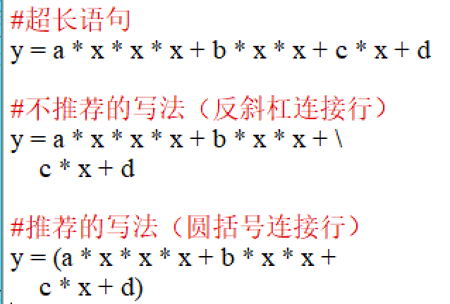
5. 语句
一行语句代表一条指令
超长语句
超过80个字符
允许但不提倡使用反斜杠连接符（“\”）
建议用圆括号来连接行
注释
程序员在代码中加入的说明信息，不被计算机执行
以“#”号开头

Slide 35
Python语法元素
1.变量
2.赋值
3.函数(内置函数）
3.1 type()函数
3.2 print()函数
3.3 input()函数
3.4 eval()函数
4. 运算符
5. 语句
3.执行特定功能

Slide 36
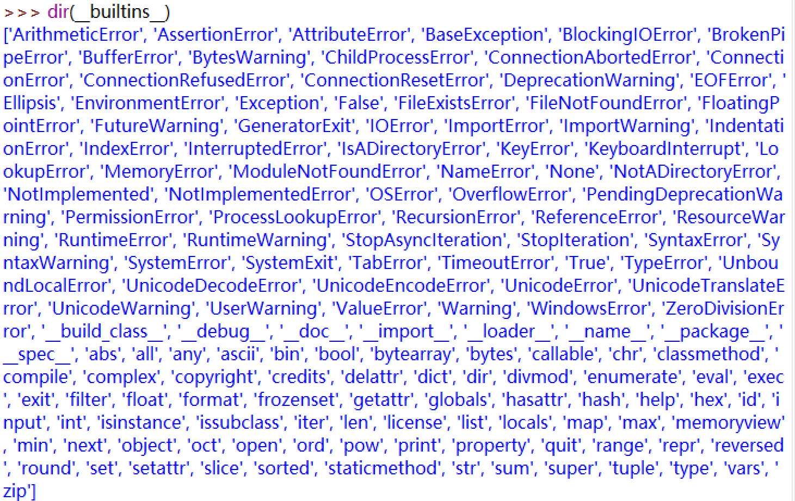
3.函数
将特定功能代码编写在一个函数里，便于阅读和复用，也使得程序模块化更好
函数可以理解为对一组表达特定功能表达式的封装，它与数学函数类似，能够接收变量并输出结果
内置函数
Python自带的函数，不用自己定义
y = f(x) = 1.8x + 32

Slide 37
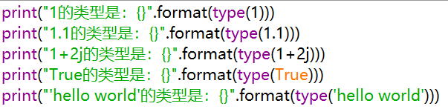
3.1 type()函数
返回变量和数据的类型

Slide 38
3.2 print()函数
控制台输出的唯一方式
输出方式一：输出变量
print(<变量>)
输出方式二：输出字符串
print(<字符串>)
a = 2
b = 3.4
c = “hello world”
d = ‘hello human’
print(a)
print(b)
print(c)
print(d)
print(“hello world”)
print(‘hello human’)

Slide 39
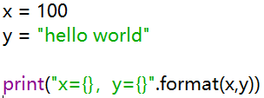
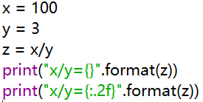
3.2 print()函数
输出方式三：输出变量+字符串
print(“<模板字符串>”.format(<逗号分隔的参数>))
保留两位小数

Slide 40
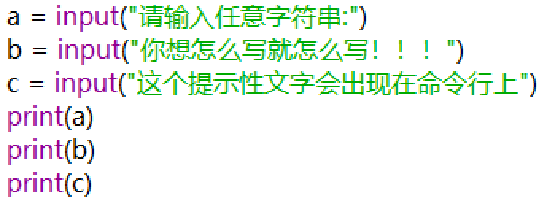
3.3 input()函数
控制台输入的唯一方式
<字符串变量> = input(<提示性文字>)
注意
从控制台输入获得的变量为字符串变量

Slide 41
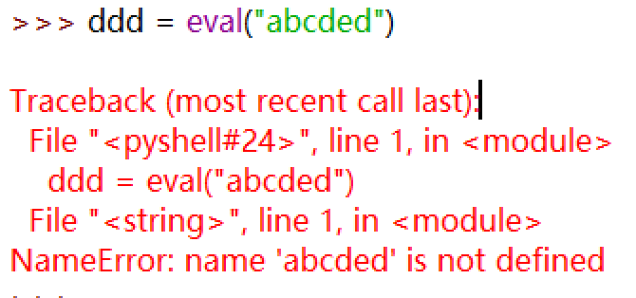
3.4 eval()函数
eval(<字符串>)函数将字符串转换为相应的数字类型或数字表达式
“慧眼识珠”
识别不出，则报错

Slide 42

eval()函数和input()函数联用

Slide 43
例子：天天向上的力量
问题
一年365天，以第1天的能力值为基数，记为1.0，当好好学习时能力值相比前一天提高1‰，当没有学习时由于遗忘等原因能力值相比前一天下降1‰。每天努力和每天放任，一年下来的能力值相差多少呢？

Slide 44
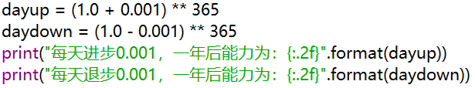
天天向上的力量

Slide 45

内置的字符串处理函数
操作符 | 描述
len(x) | 返回字符串x的长度
str(x) | 返回任意类型x所对应的字符串形式
chr(x) | 返回Unicode编码x对应的单字符
ord(x) | 返回单字符表示的Unicode

Slide 46
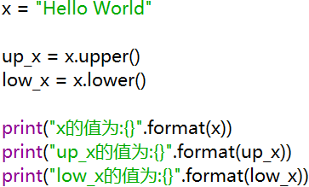
内置的字符串处理方法
操作 | 含义
<string>.upper() | 字符串中字母大写
<string>.lower() | 字符串中字母小写
<string>.strip() | 去两边空格及去指定字符
<string>.split(seq) | 按指定字符分割字符串为数组
<string>.join(iterable) | 连接两个字符串序列
<string>.find(s) | 搜索指定字符串
<string>.replace(old, new) | 字符串替换

Slide 47
上机作业
数字输出
BMI值计算
统计长度
数字加密

Slide 48
数字输出
编程实现，从键盘输入一个5位数字，分别输出它的个位数和千位数

Slide 49
BMI值计算
编程实现，分别输入身高和体重，输出BMI值，并保留1位小数
BMI值 = 体重（公斤）/ （ 身高(米) * 身高(米) ）

Slide 50
统计长度
编程实现统计任意数的20次幂的值和位数
例如：
2的20次幂的值为1048576，位数为7

Slide 51
数字加密
某个公司采用公用电话传递数据，数据是四位的整数，在传递过程中是加密的，加密规则如下：每位数字都加上5,然后用和除以10的余数代替该数字，再将第一位和第三位交换，第二位和第四位交换。
编程实现，输入一个四位数明文，输出密码

